Slide 1
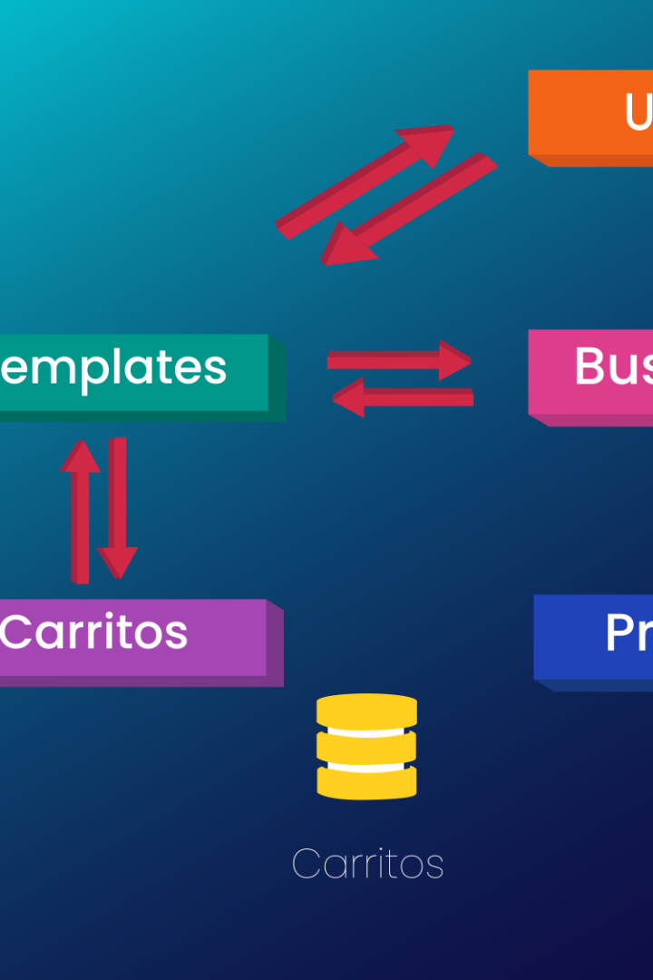
Microservicios y Contenedores

Slide 2
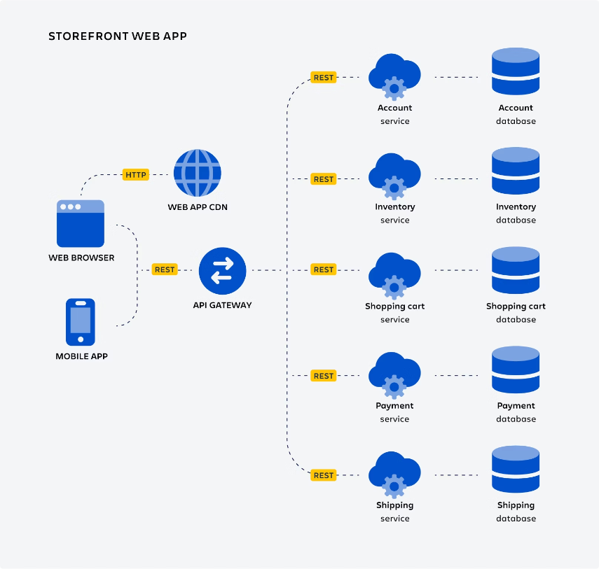
¿Qué es una Arquitectura de Microservicios?
Un sistema se divide en servicios independientes.
Cada microservicio tiene su propia responsabilidad (usuarios, productos, pagos, etc.).
Se comunican vía HTTP o mensajes.
Ventajas: escalabilidad, despliegue modular y fácil mantenimiento.

Slide 3

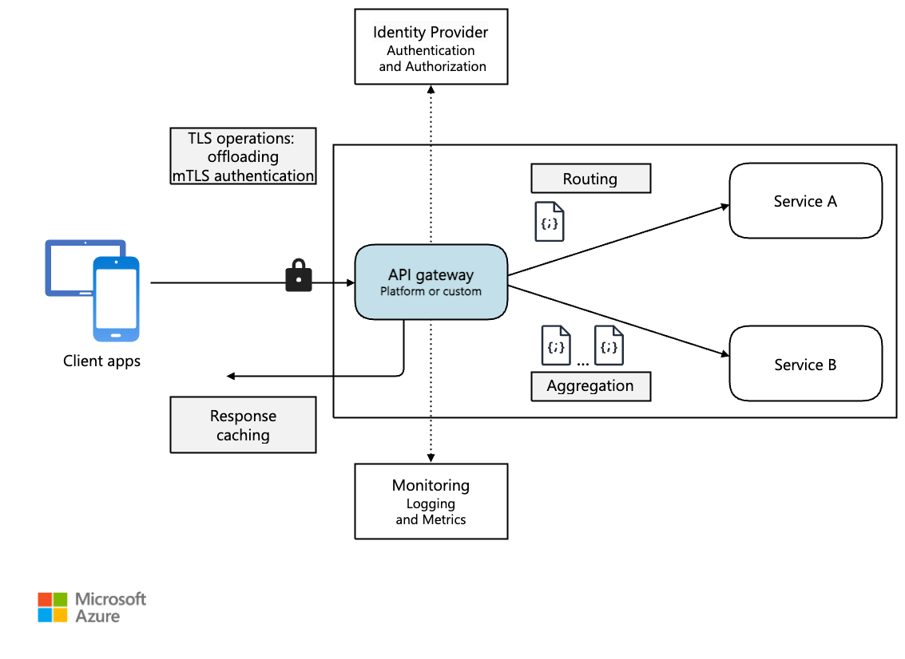
En una arquitectura de microservicios, un cliente podría interactuar con más de un servicio. Dado este hecho, ¿cómo sabe un cliente qué puntos de conexión se van a llamar? ¿Qué ocurre cuando se introducen nuevos servicios o se refactorizan los servicios existentes? ¿Cómo controlan los servicios la terminación SSL, TLS mutua, autenticación y otros problemas?
Una puerta de enlace de API proporciona un punto de entrada centralizado para administrar interacciones entre clientes y servicios de aplicaciones. Actúa como proxy inverso y enruta las solicitudes de los clientes a los servicios adecuados. También puede realizar diversas tareas transversales, como autenticación, terminación SSL, TLS mutua y limitación de velocidad.

Slide 4
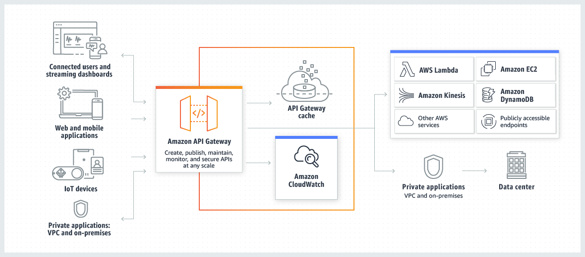

Slide 5
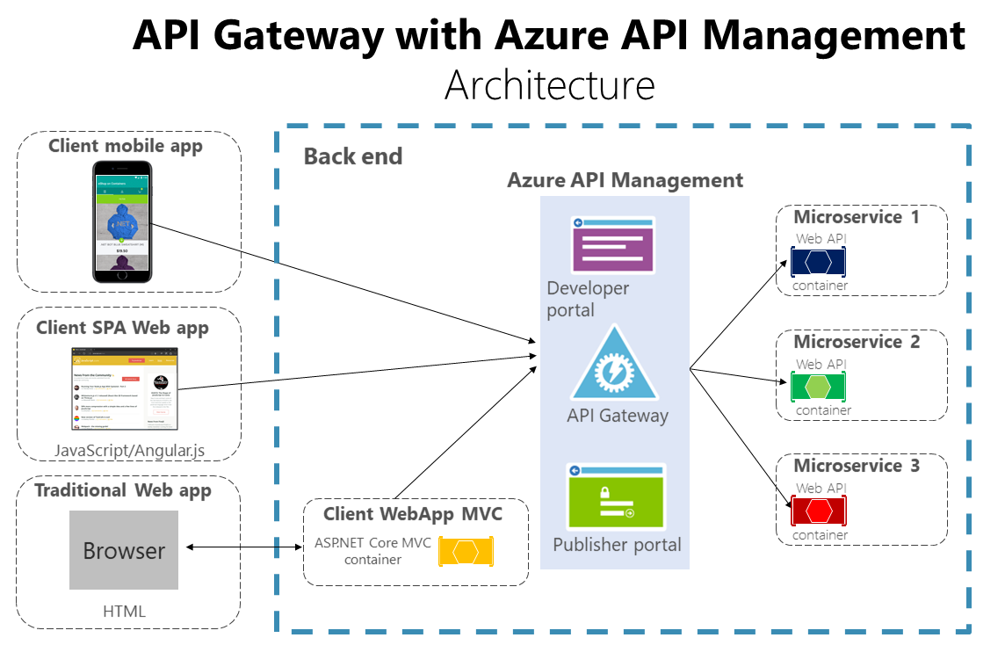

Slide 6
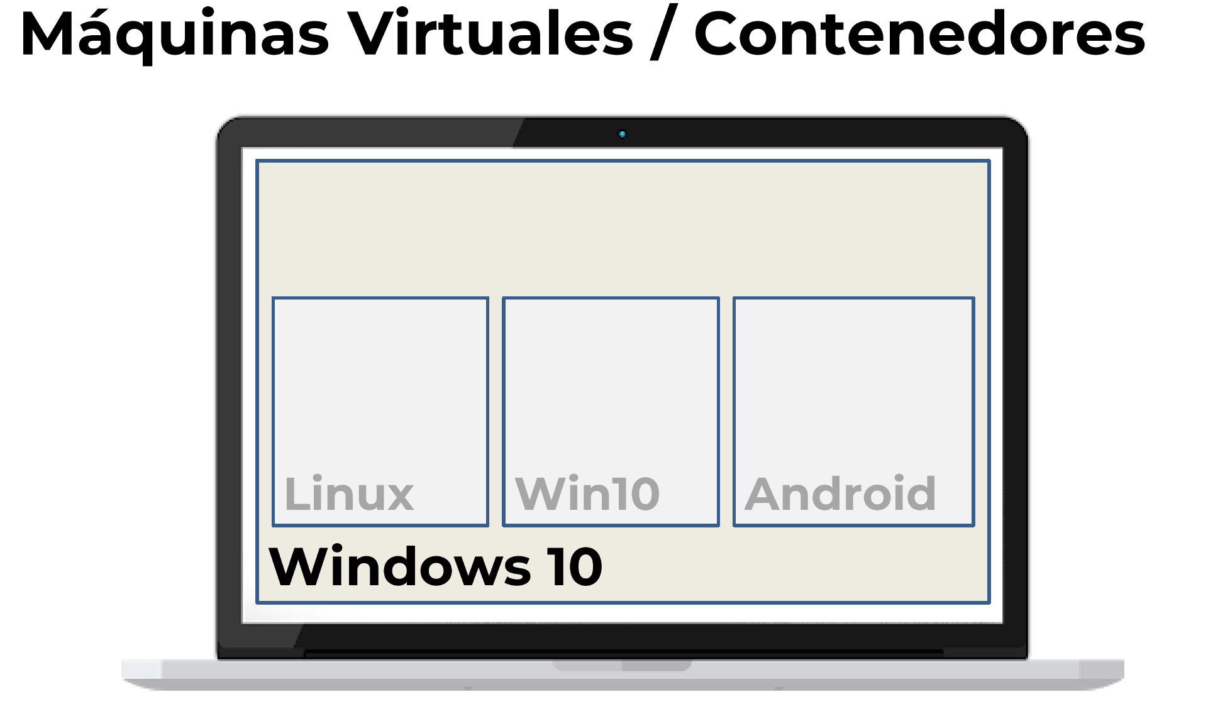

Slide 7


Slide 8
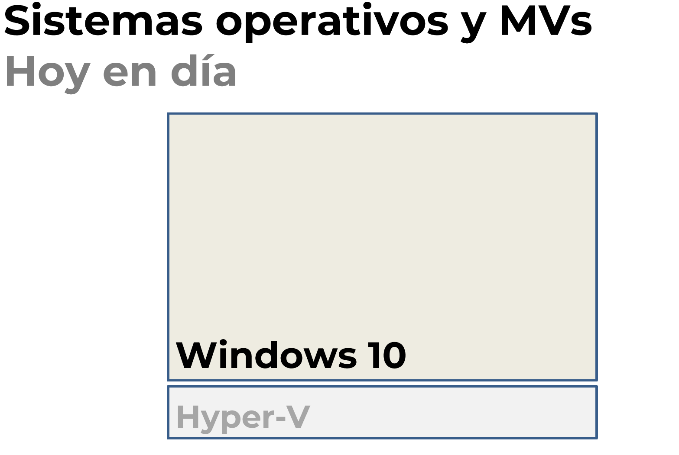
Notes:
Hyper-V es la tecnología de hipervisor (visrtualización) de Microsoft que permite crear y administrar máquinas virtuales en sistemas Windows

Slide 9
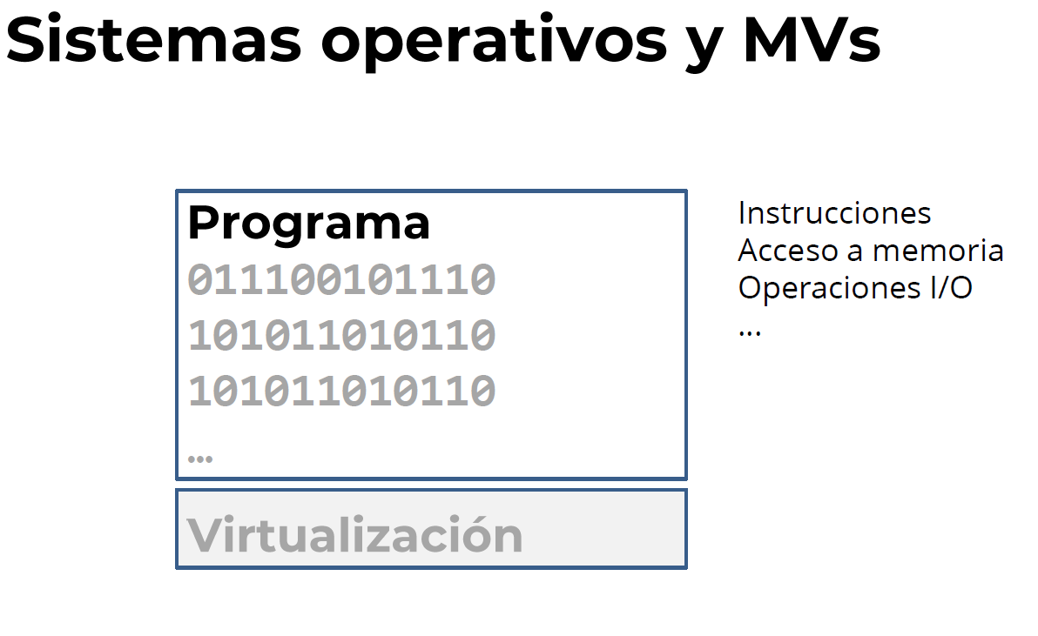

Slide 10
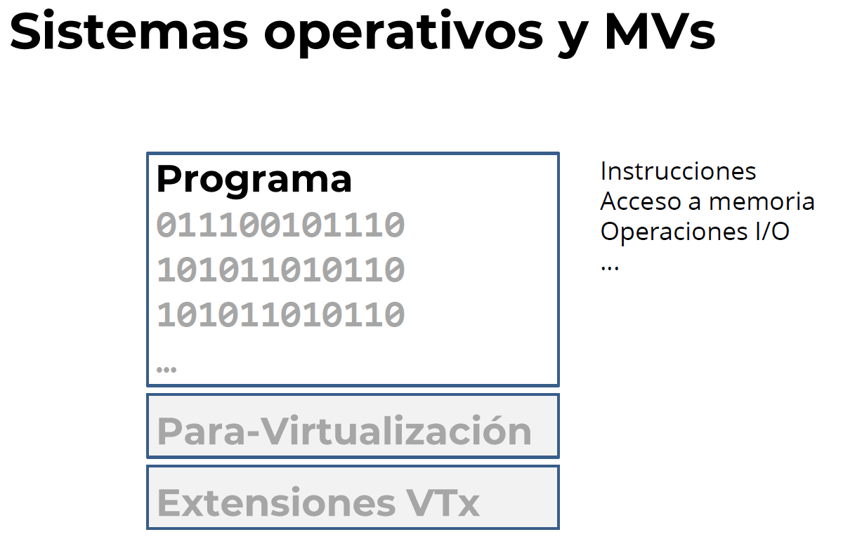
Notes:
Las extensiones VTx son tecnologías de virtualización de hardware desarrolladas por Intel. Estas extensiones permiten que múltiples sistemas operativos y aplicaciones se ejecuten en máquinas virtuales independientes.
La Para-Virtualización es una técnica de virtualización que permite que el sistema operativo invitado sea consciente de la virtualización. Esto significa que el sistema operativo invitado puede comunicarse directamente con el hipervisor

Slide 11
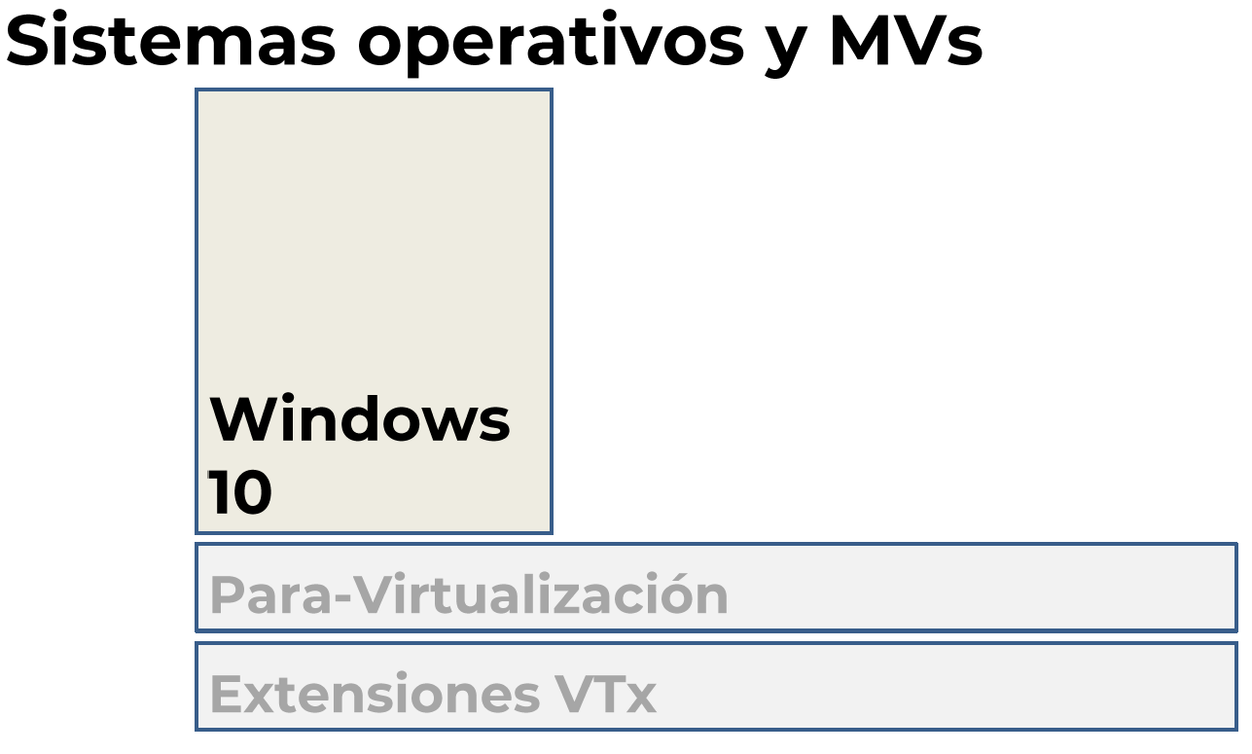
Notes:
Las extensiones VTx son tecnologías de virtualización de hardware desarrolladas por Intel. Estas extensiones permiten que múltiples sistemas operativos y aplicaciones se ejecuten en máquinas virtuales independientes.
La Para-Virtualización es una técnica de virtualización que permite que el sistema operativo invitado sea consciente de la virtualización. Esto significa que el sistema operativo invitado puede comunicarse directamente con el hipervisor

Slide 12
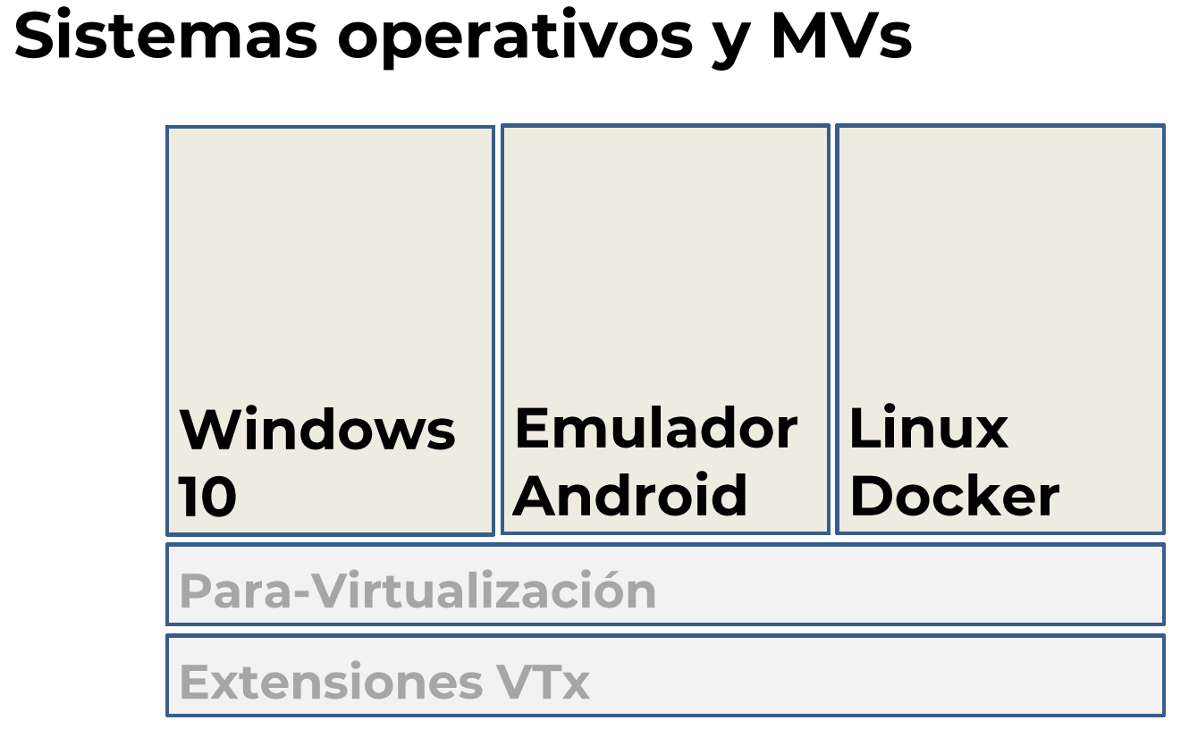
Notes:
Las extensiones VTx son tecnologías de virtualización de hardware desarrolladas por Intel. Estas extensiones permiten que múltiples sistemas operativos y aplicaciones se ejecuten en máquinas virtuales independientes.
La Para-Virtualización es una técnica de virtualización que permite que el sistema operativo invitado sea consciente de la virtualización. Esto significa que el sistema operativo invitado puede comunicarse directamente con el hipervisor

Slide 13
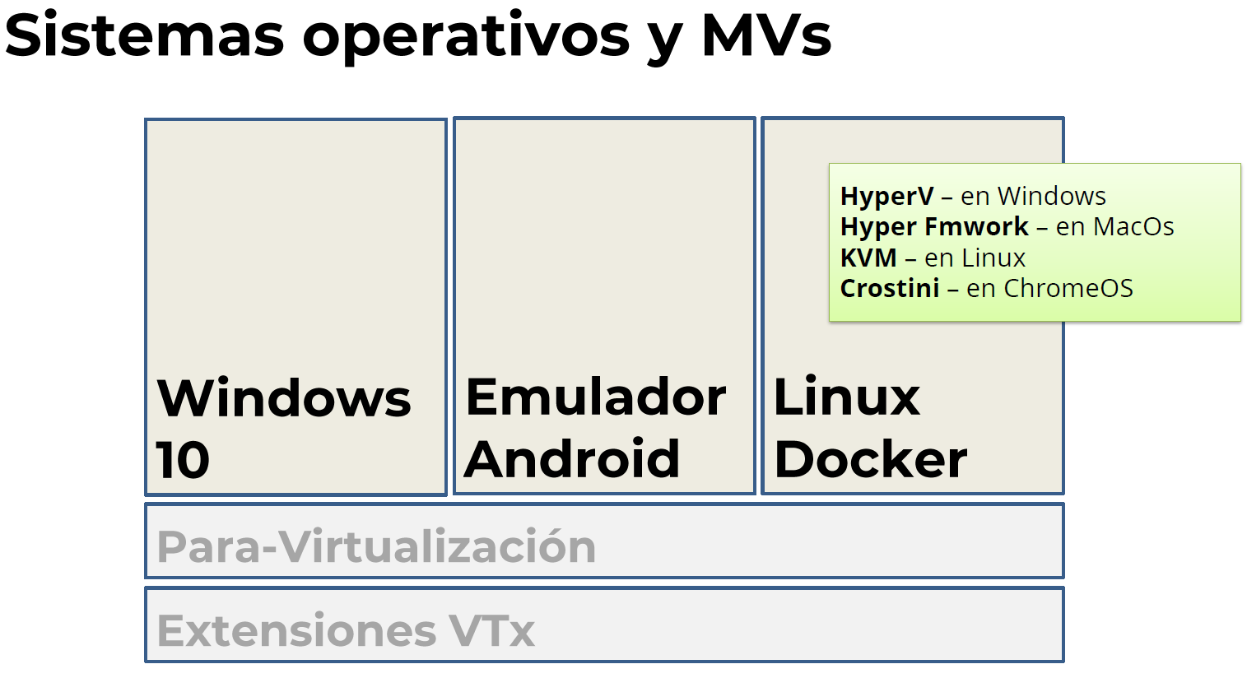
Notes:
Las extensiones VTx son tecnologías de virtualización de hardware desarrolladas por Intel. Estas extensiones permiten que múltiples sistemas operativos y aplicaciones se ejecuten en máquinas virtuales independientes.
La Para-Virtualización es una técnica de virtualización que permite que el sistema operativo invitado sea consciente de la virtualización. Esto significa que el sistema operativo invitado puede comunicarse directamente con el hipervisor

Slide 14


Slide 15
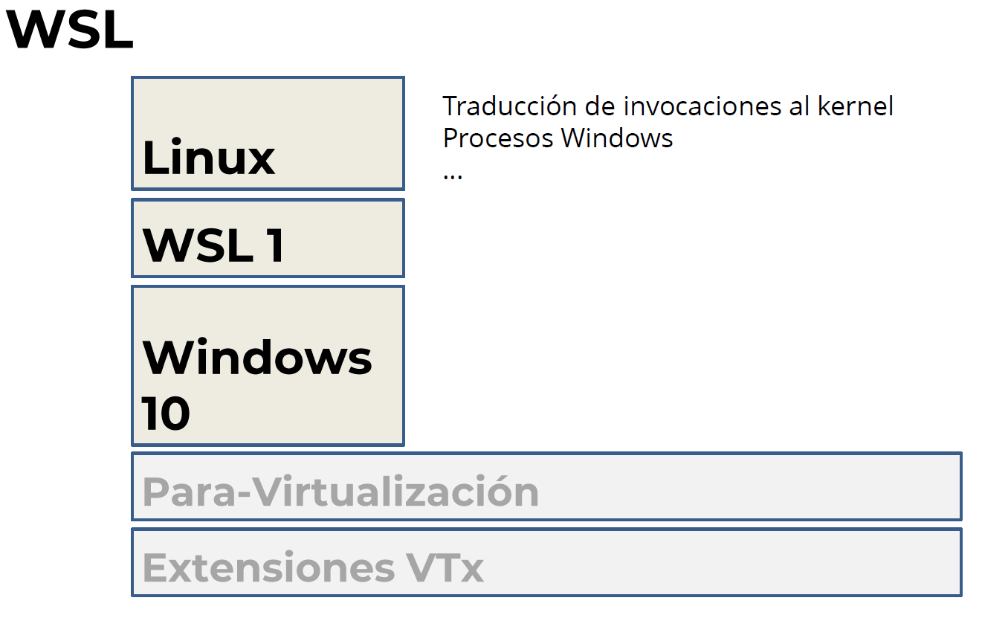

Slide 16
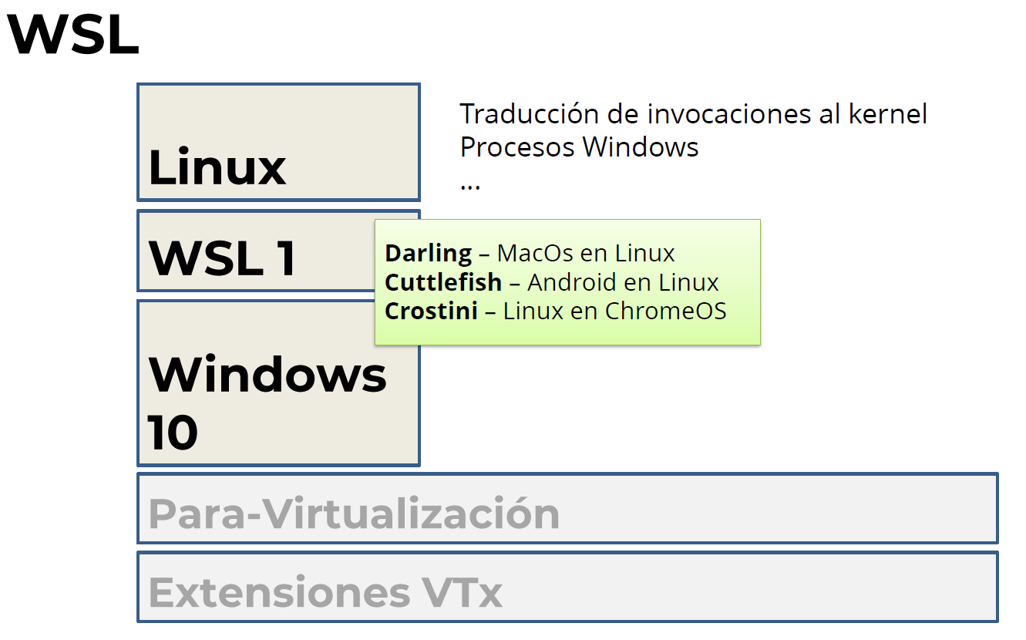

Slide 17
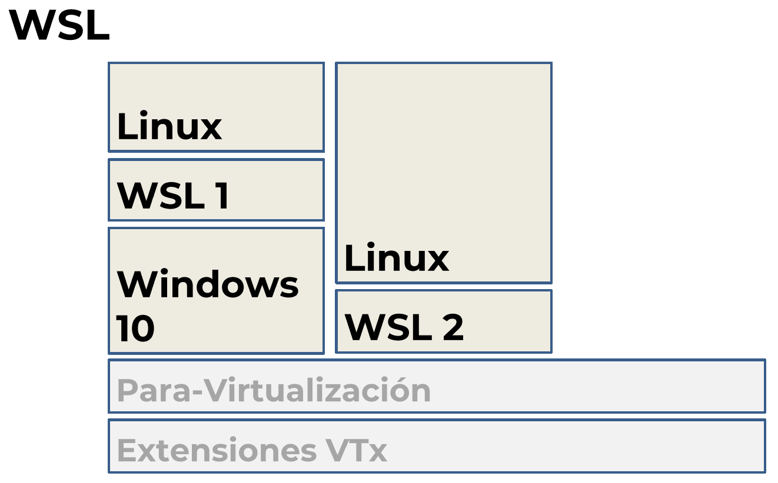

Slide 18
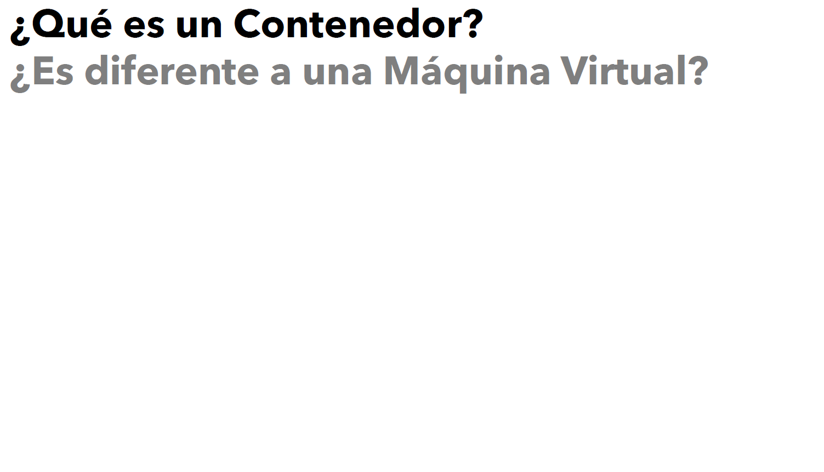

Slide 19
Un contenedor es una unidad ligera de software que empaqueta:
El código de la aplicación
Sus dependencias (librerías, runtime, variables de entorno)
Diferencia con una máquina virtual (VM)
Característica | Contenedor | Máquina Virtual (VM)
Peso | Ligero (MBs) | Pesado (GBs)
Velocidad de arranque | Segundos | Minutos
Kernel | Comparte el mismo kernel del SO host | Cada VM tiene su propio kernel dentro de un SO completo
Aislamiento | A nivel de procesos y namespaces | A nivel de hardware virtualizado
Uso de recursos | Muy eficiente | Consume más CPU, RAM y disco
Casos de uso | Microservicios, despliegue rápido, CI/CD, escalado ágil | Sistemas que requieren entornos totalmente distintos (ej. Windows en Linux) o fuerte seguridad

Slide 20
Ejemplo práctico
Si corres 3 contenedores de Node.js en Docker → todos comparten el mismo kernel Linux del host, cada uno aislado.
Si corres 3 máquinas virtuales → cada VM trae su propio SO (Ubuntu, Debian, Windows, etc.), con su kernel y sistema completo, encima del hipervisor (ej. VirtualBox, VMware, Hyper-V).
Analogía sencilla
Máquina virtual: como tener tres casas completas, cada una con cimientos, paredes, cocina y baño.
Contenedor: como tener tres apartamentos dentro del mismo edificio, comparten la estructura pero cada uno tiene su espacio privado.

Slide 21
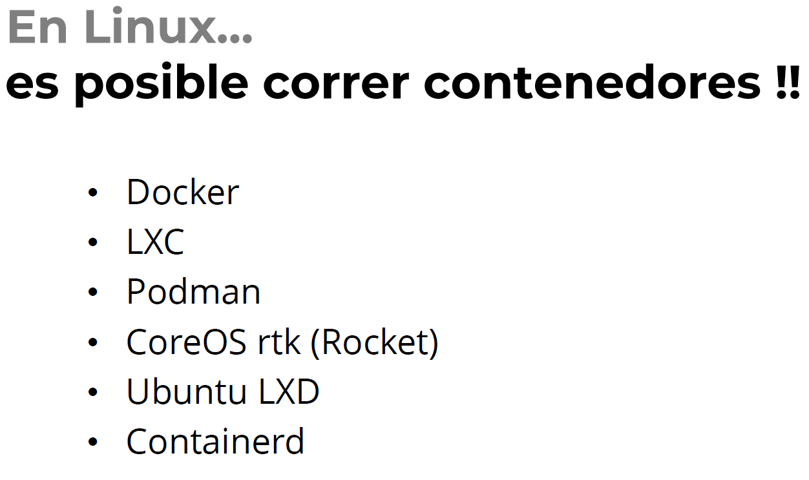

Slide 22
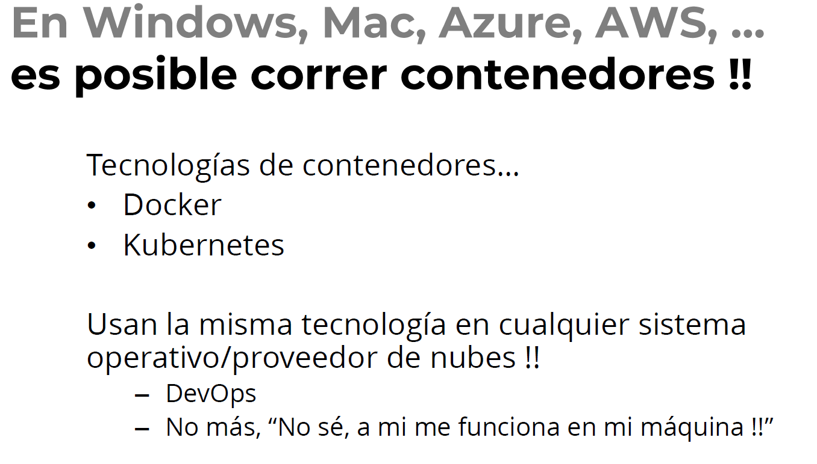

Slide 23
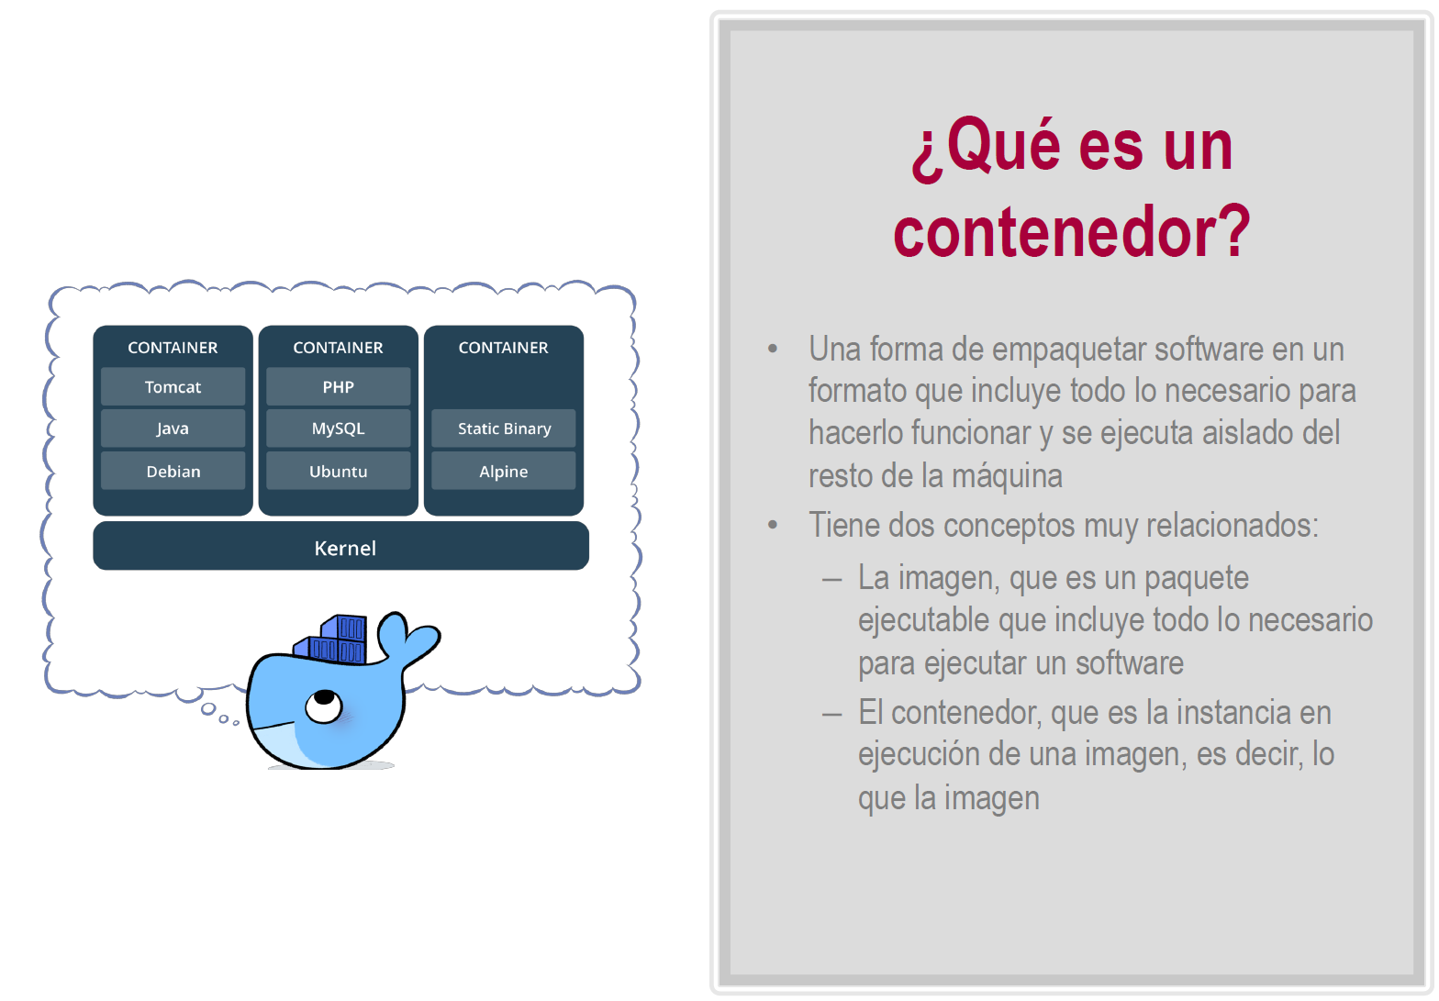

Slide 24
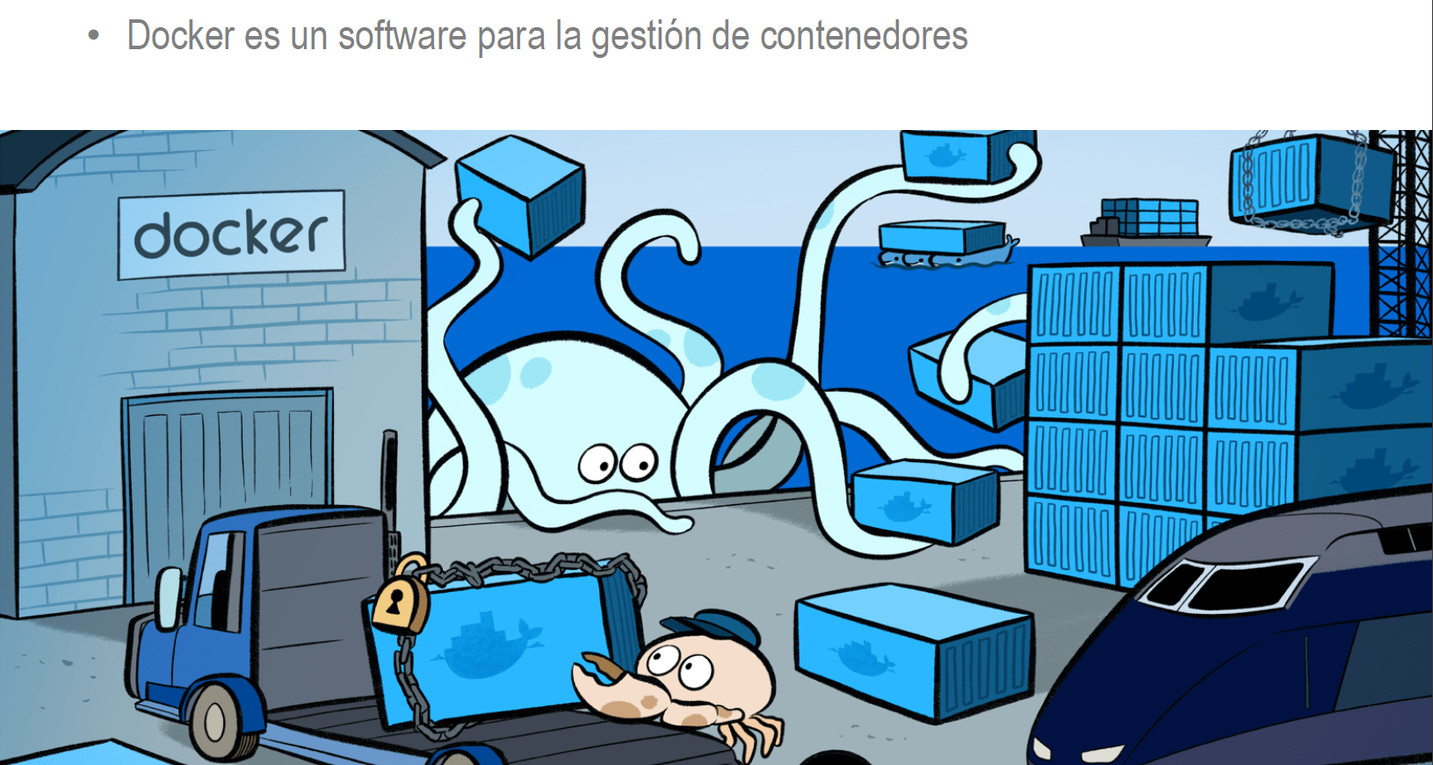

Slide 25
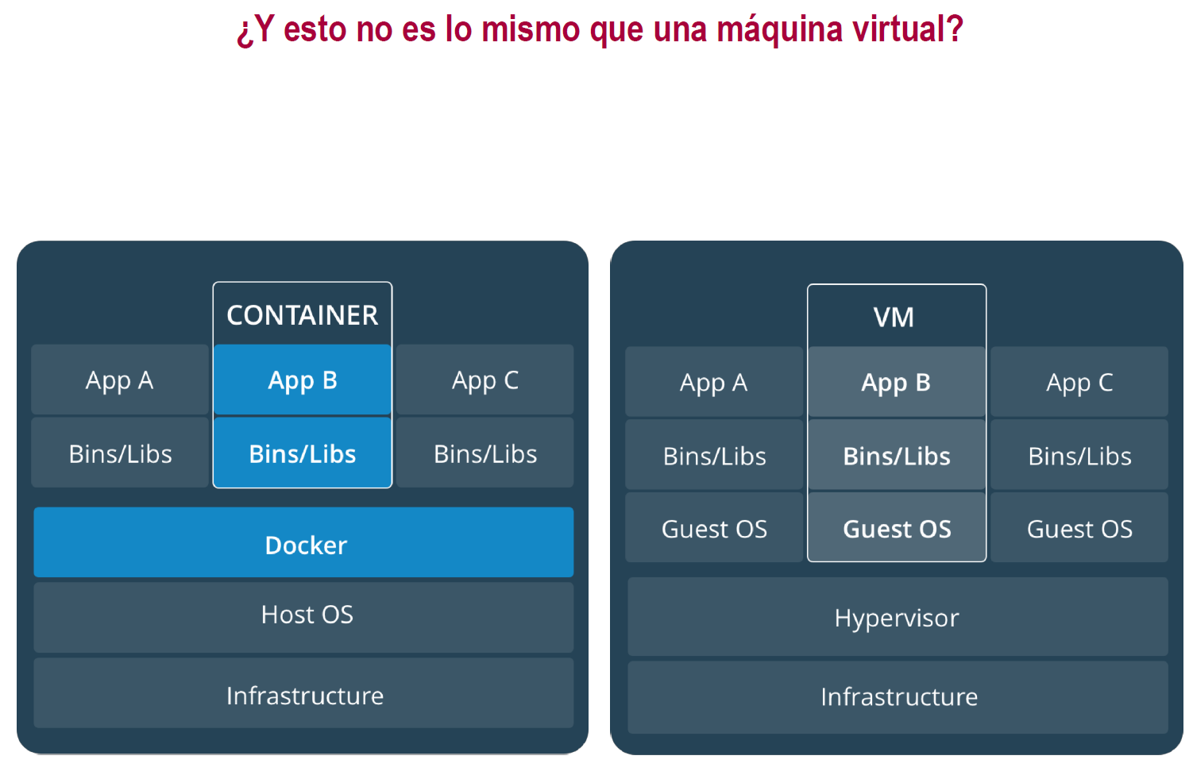

Slide 26
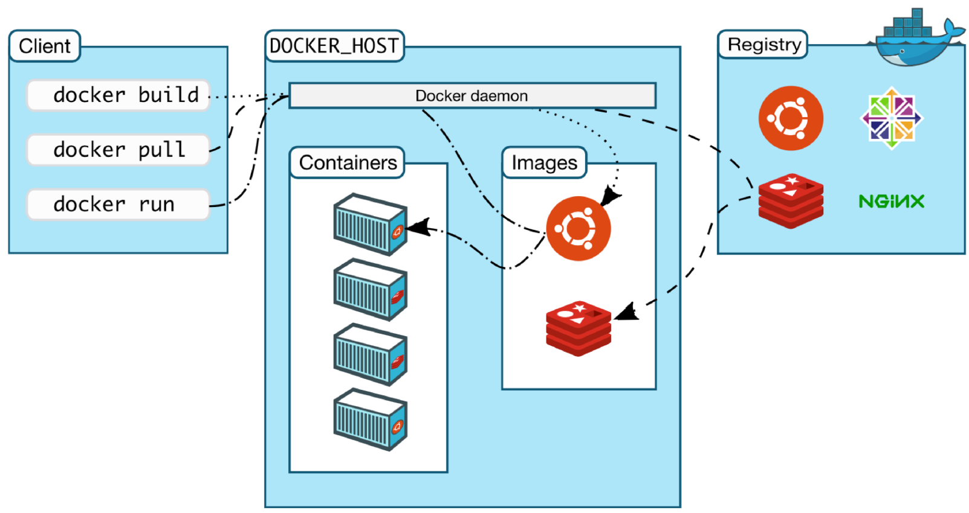

Slide 27
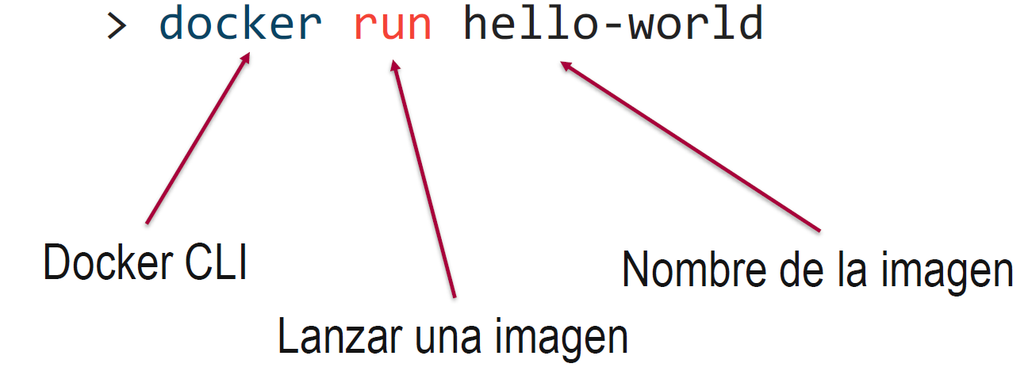

Slide 28
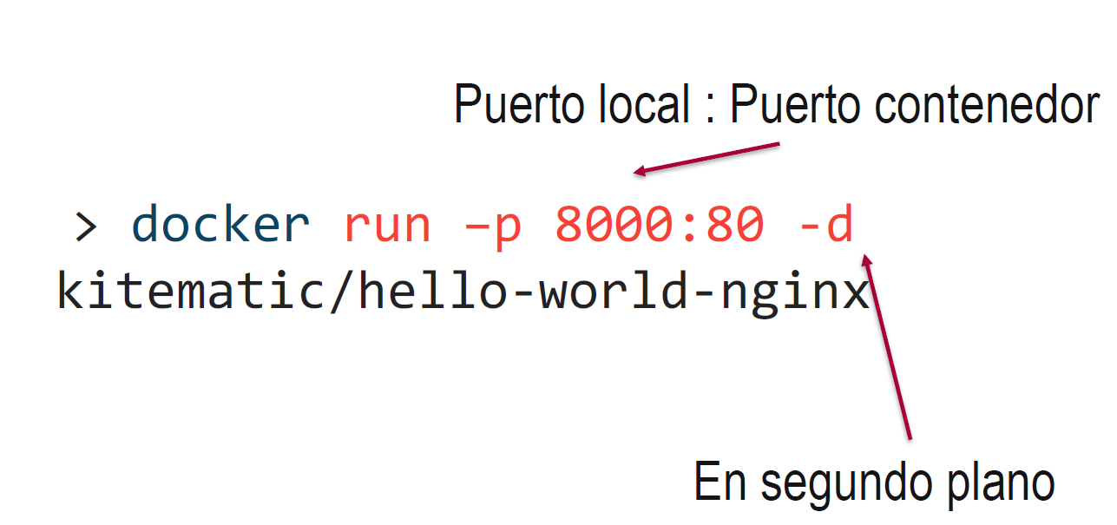

Slide 29
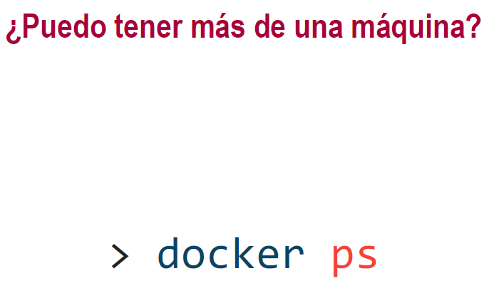

Slide 30
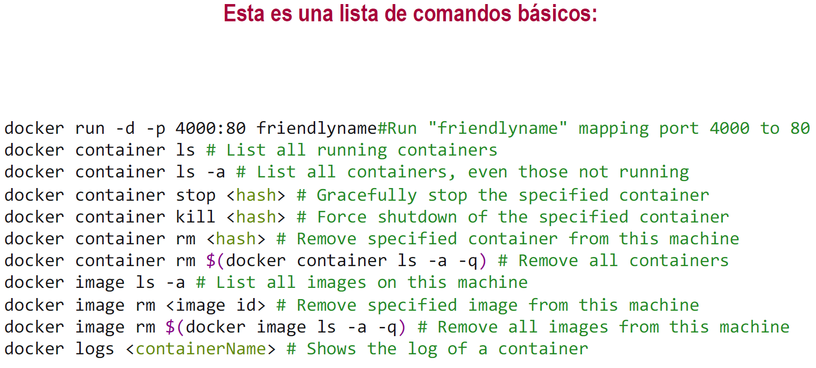

Slide 31
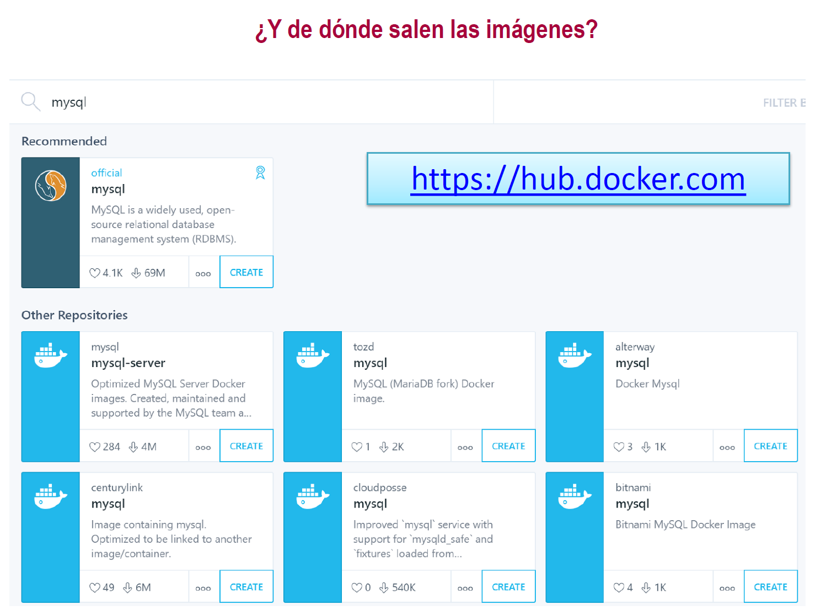

Slide 32
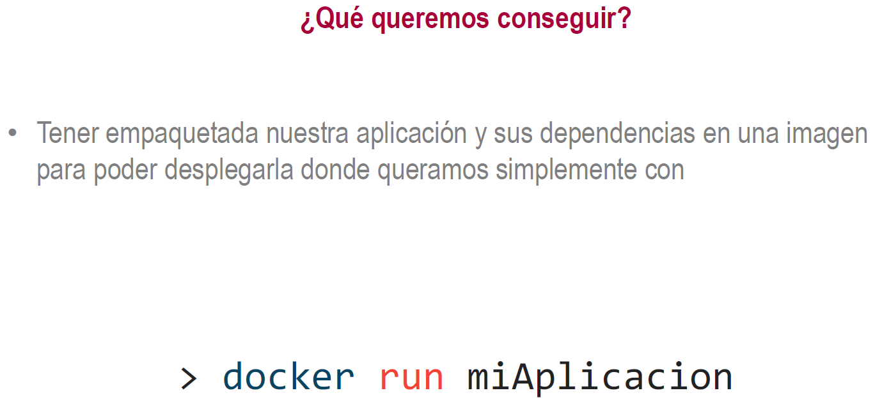

Slide 33
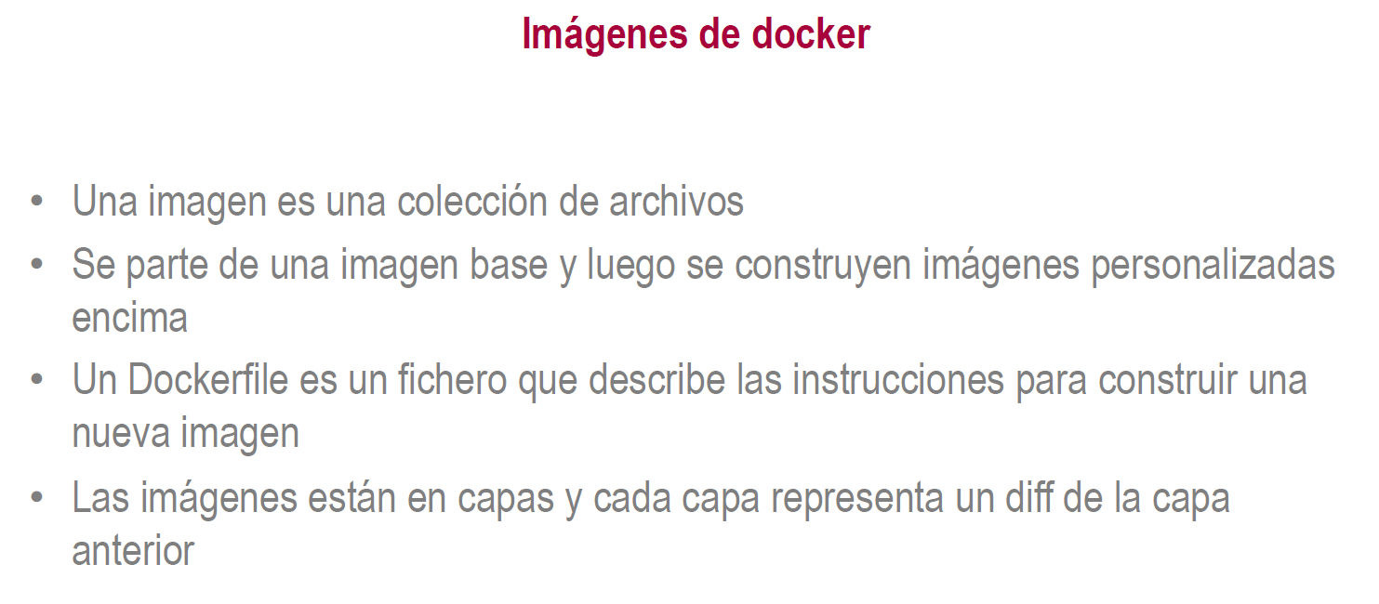

Slide 34
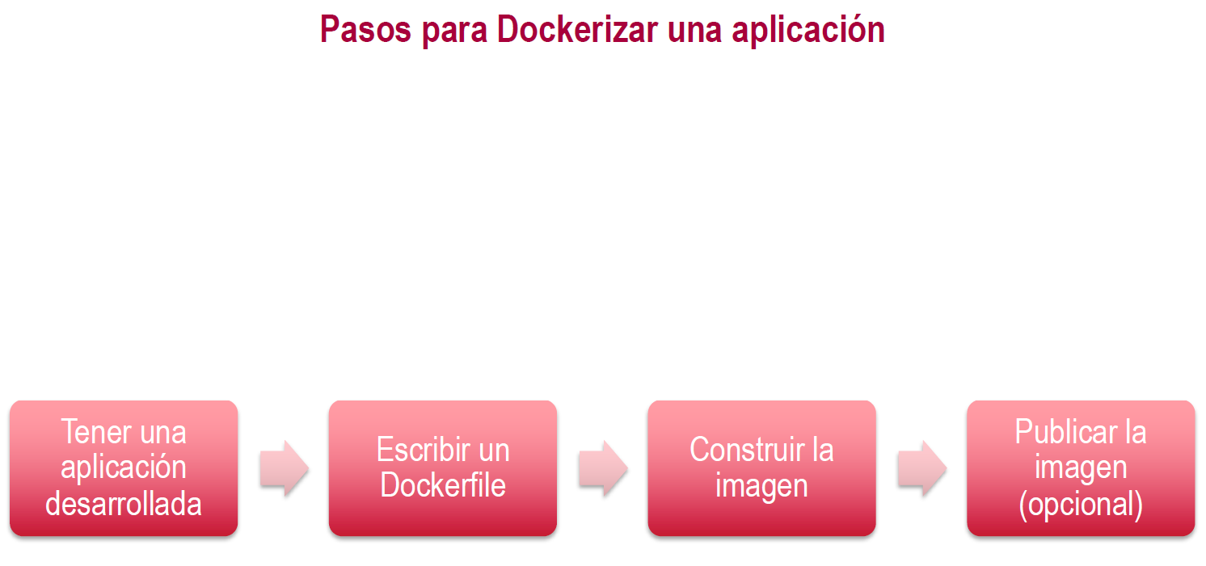

Slide 35
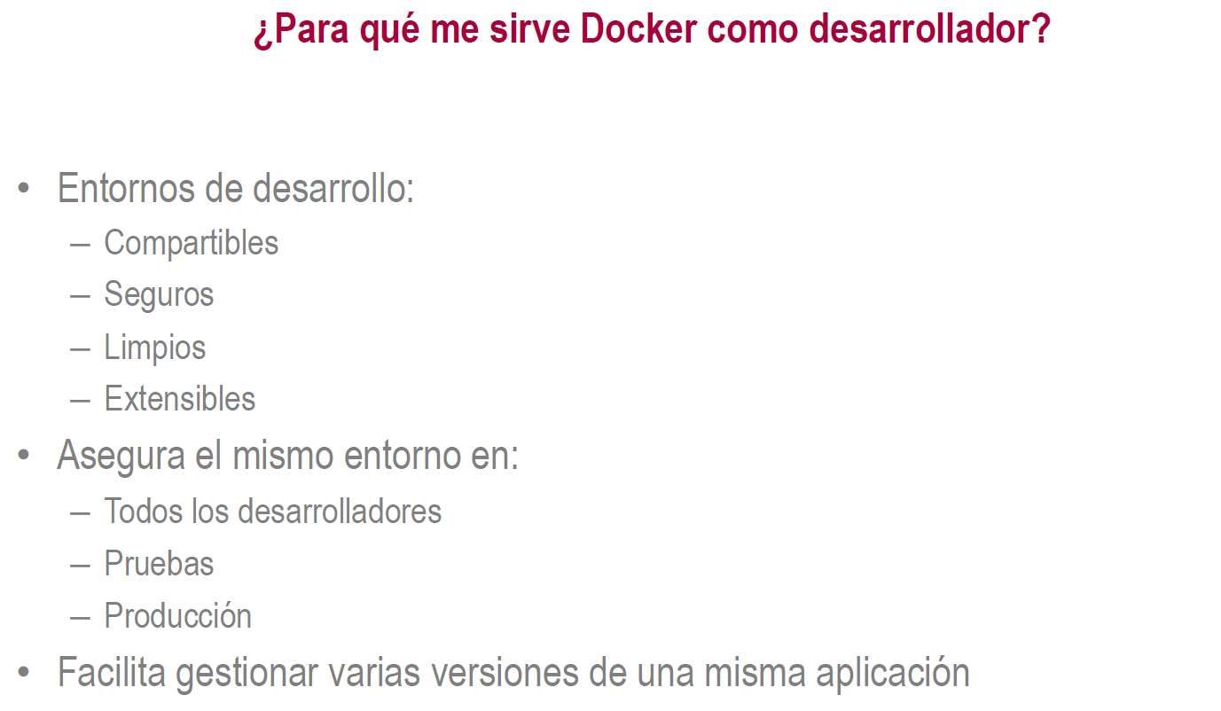

Slide 36
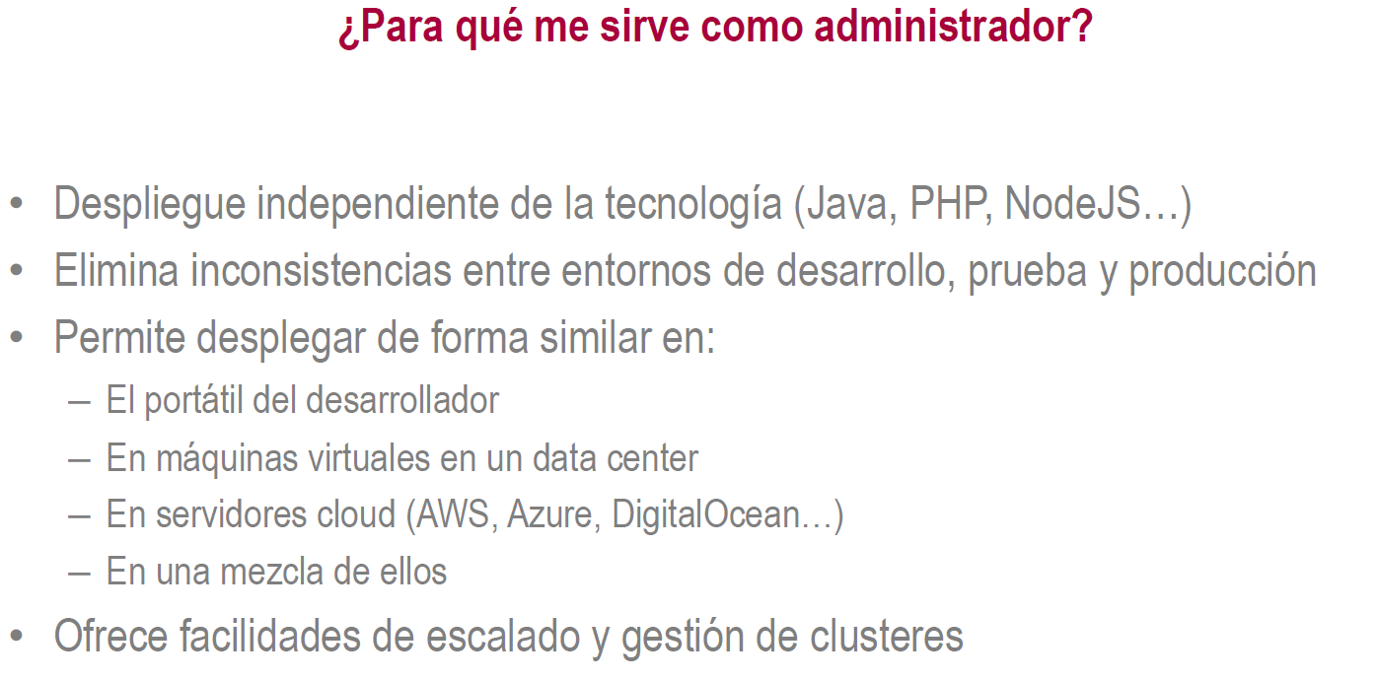

Slide 37


Slide 38
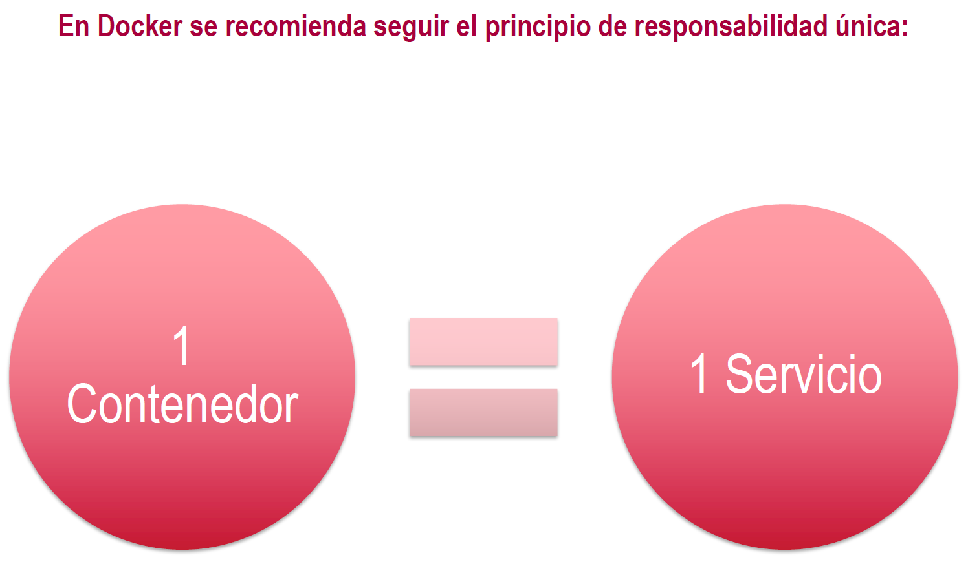

Slide 39
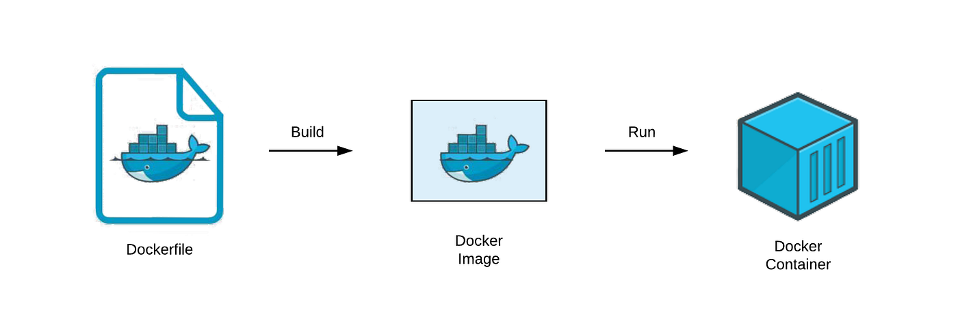

Slide 40

¿Qué es Docker y por qué lo usamos?
Contenedores Aislados
Consistencia de Entorno
Imágenes Reutilizables
Docker ejecuta aplicaciones en entornos portables.
"Funciona en mi máquina" = "funciona en cualquier lugar".
Crea imágenes de servicios para entornos locales y nube.

Slide 41




¿Qué es Docker Compose?
Conexión de Servicios
Define y conecta múltiples microservicios entre sí.
Configuración Centralizada
Configura bases de datos y variables de entorno.
Orquestación Sencilla
Un solo comando levanta todo el sistema.
Docker Compose utiliza docker-compose.yml para definir la orquestación.

Slide 42
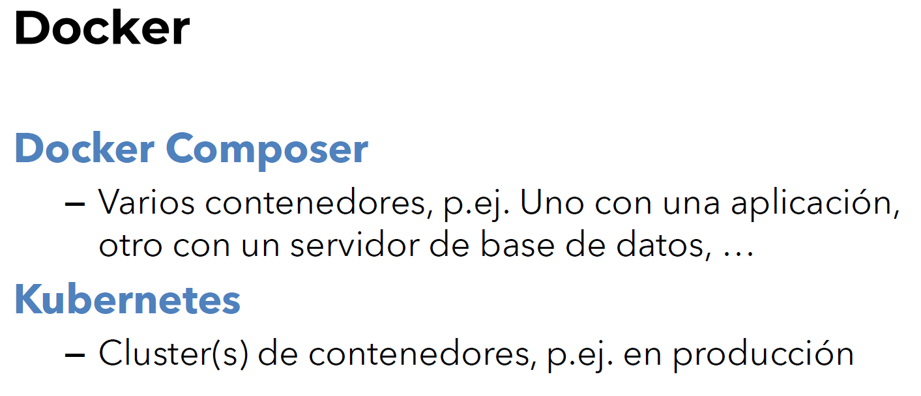

Slide 43
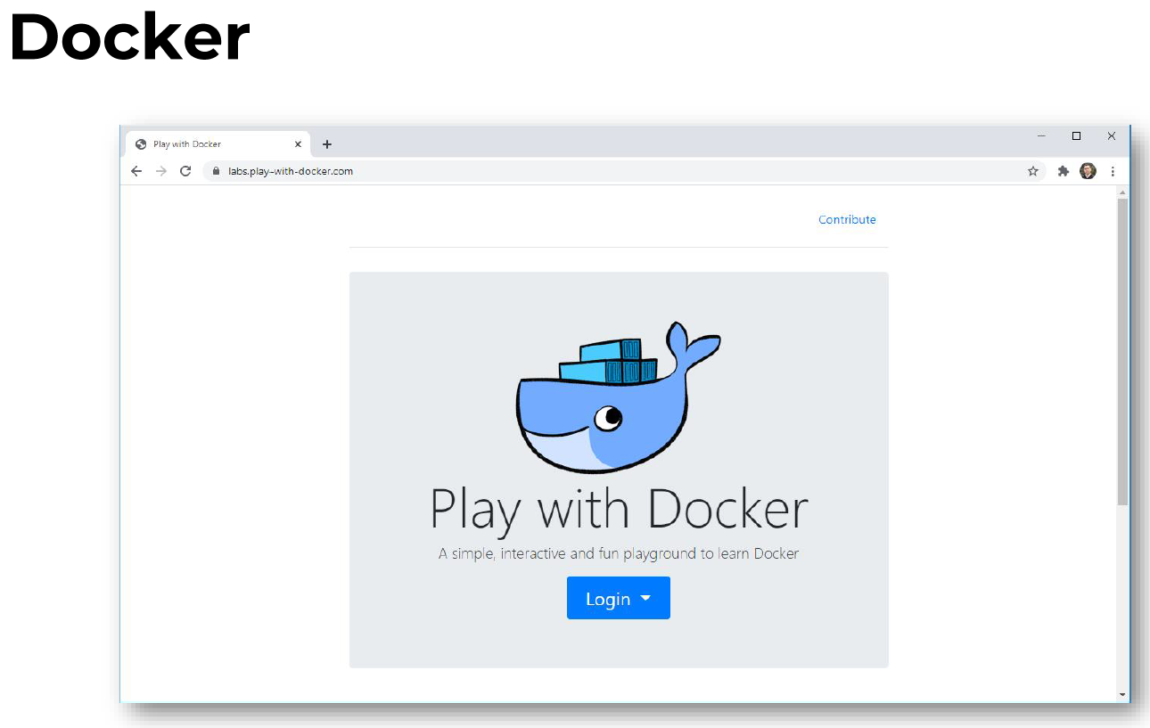

Slide 44
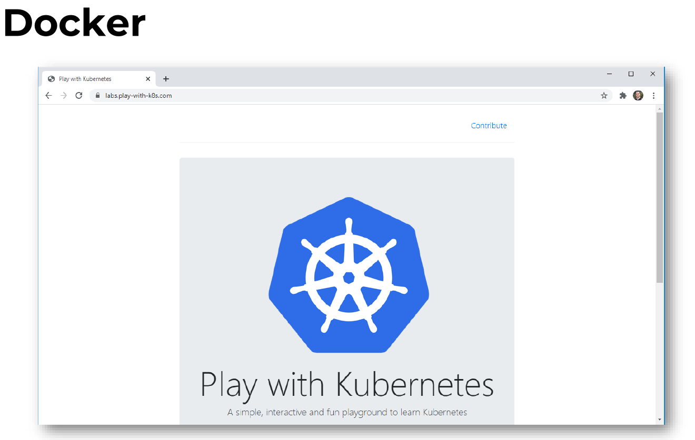

Slide 45
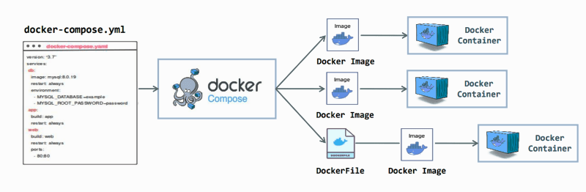

Slide 46
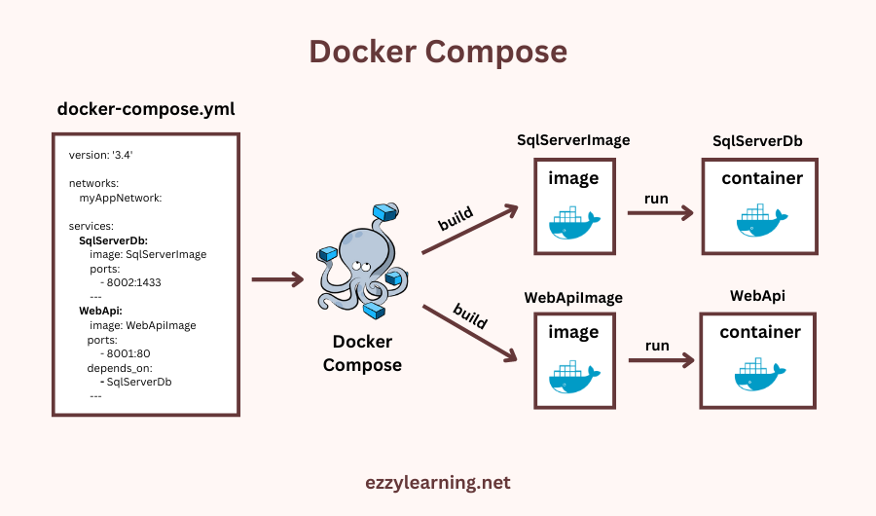

Slide 47
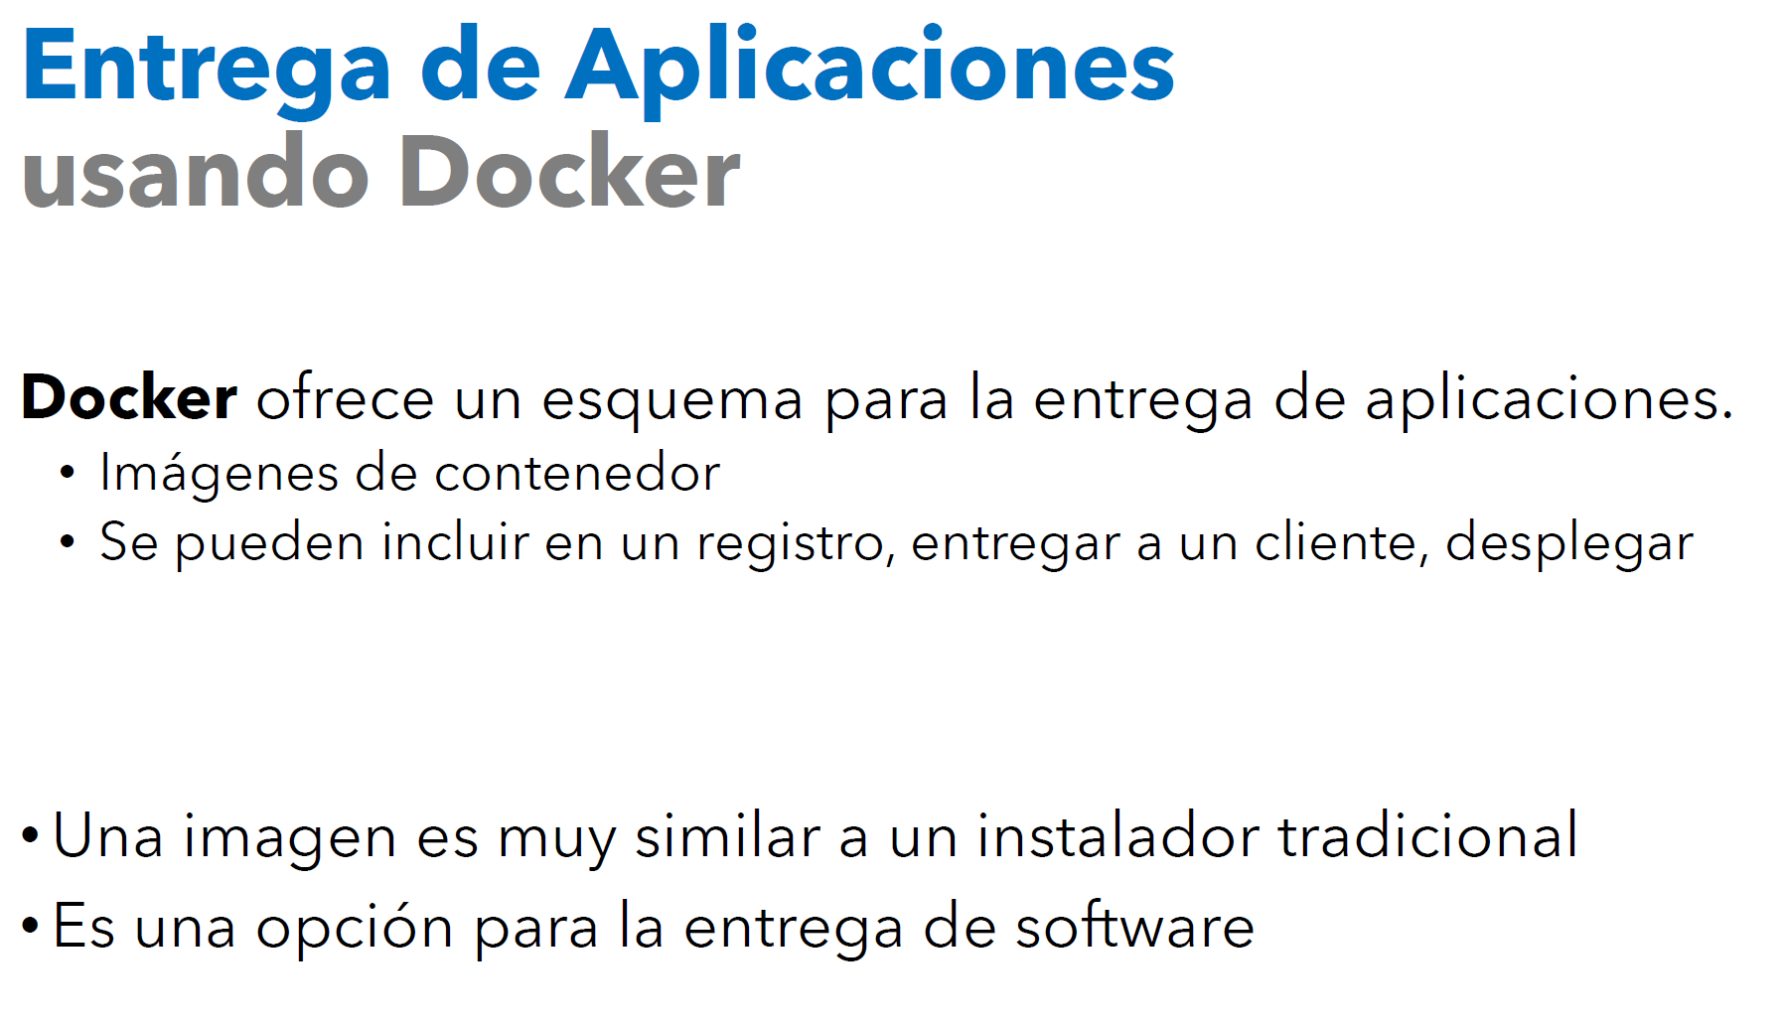

Slide 48
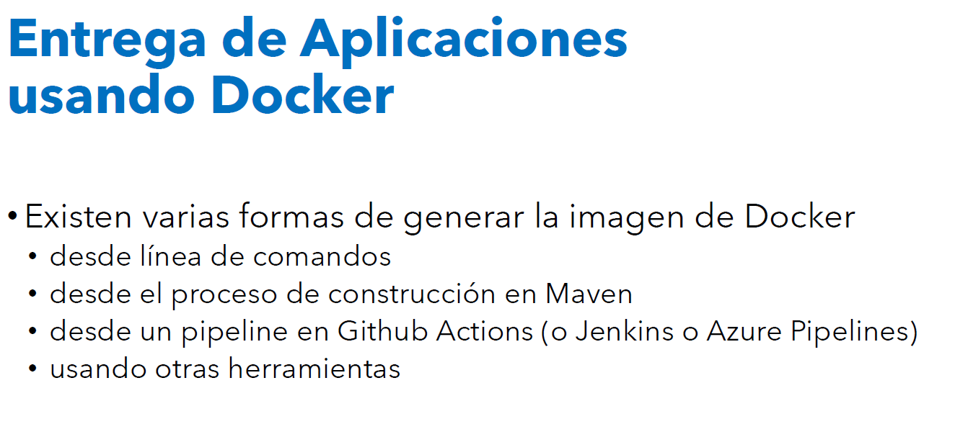

Slide 49
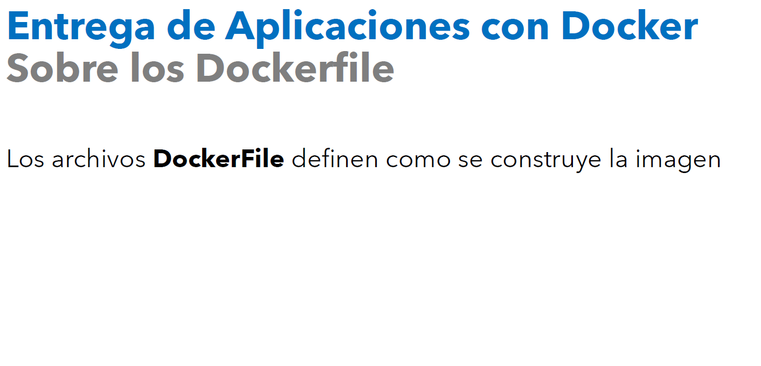

Slide 50
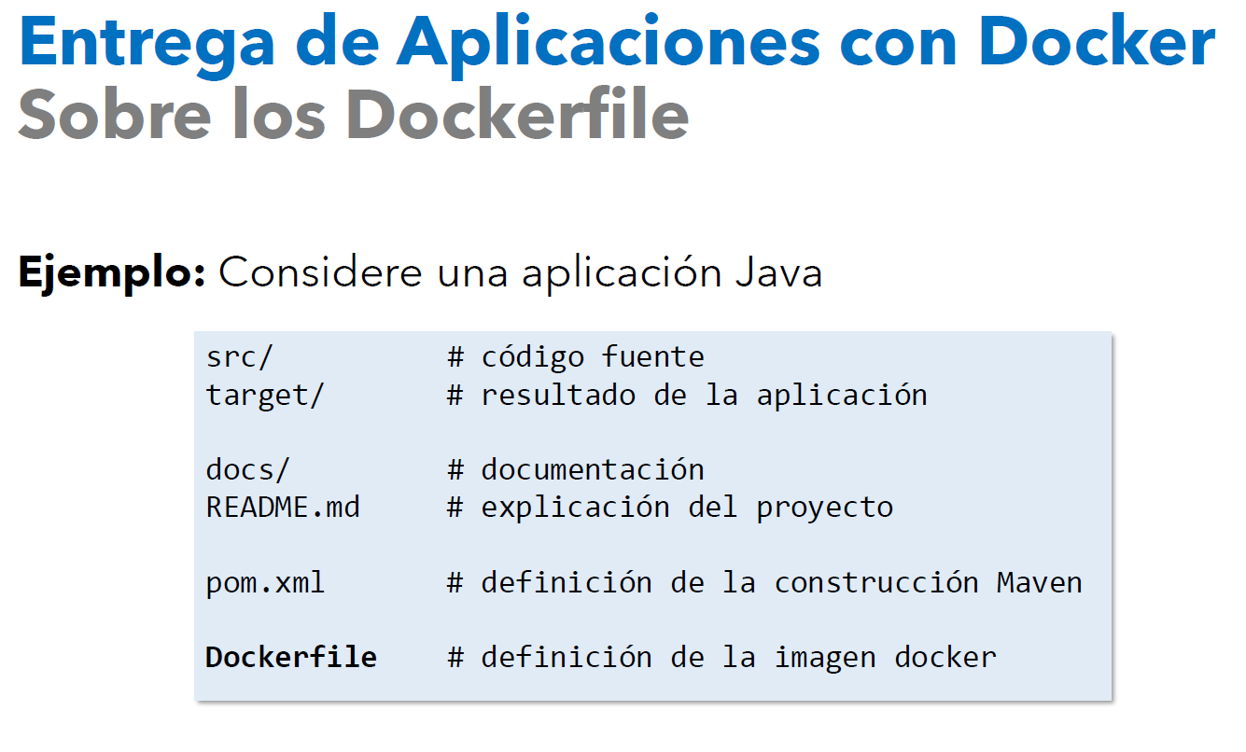

Slide 51
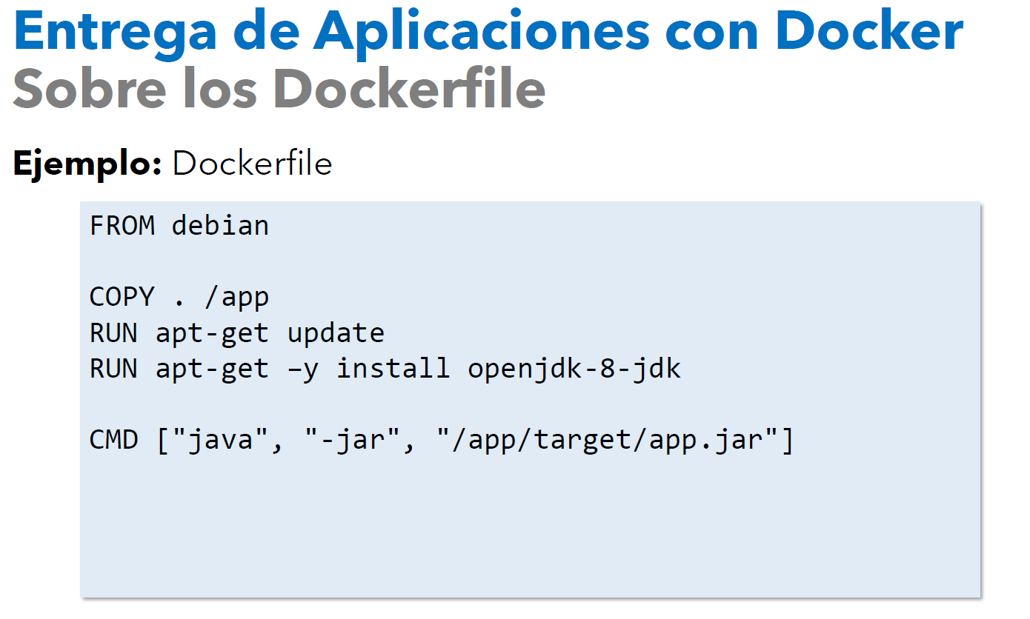

Slide 52
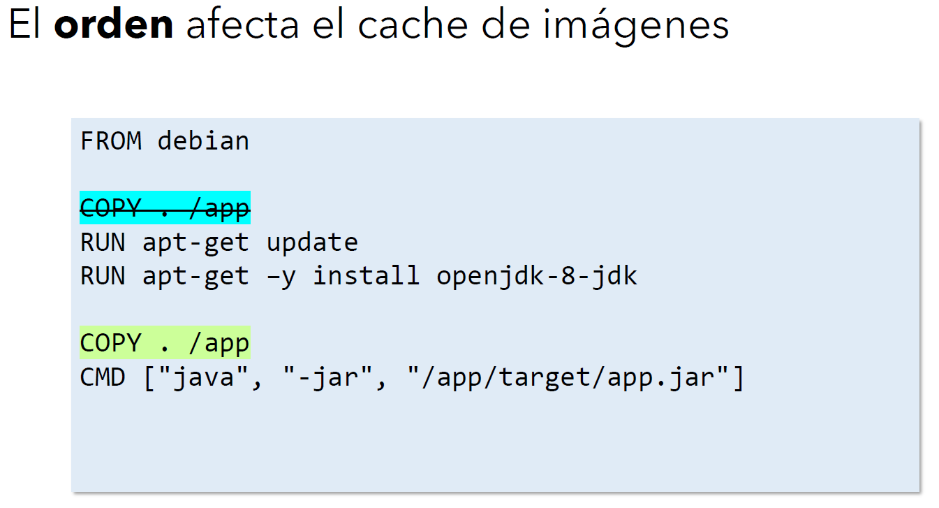

Slide 53
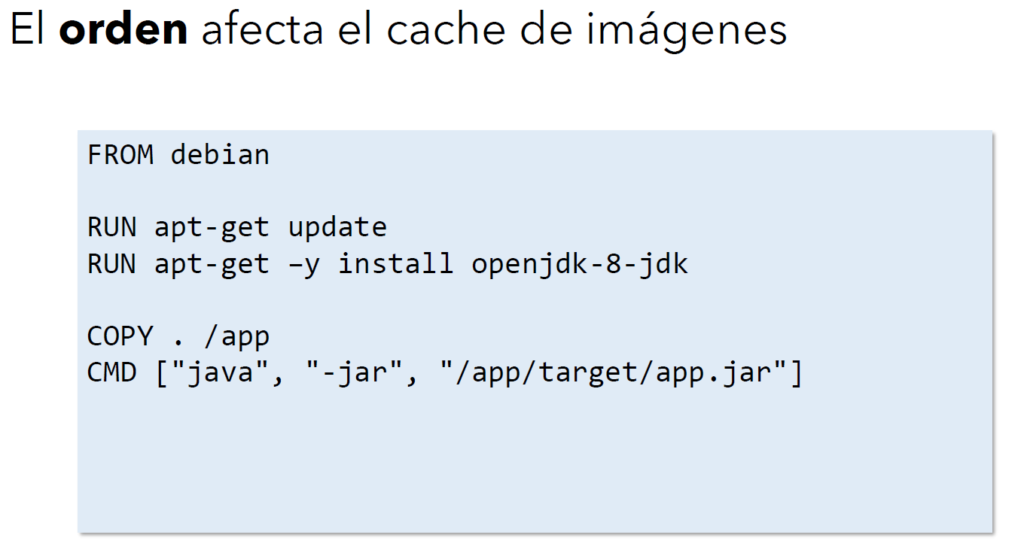

Slide 54
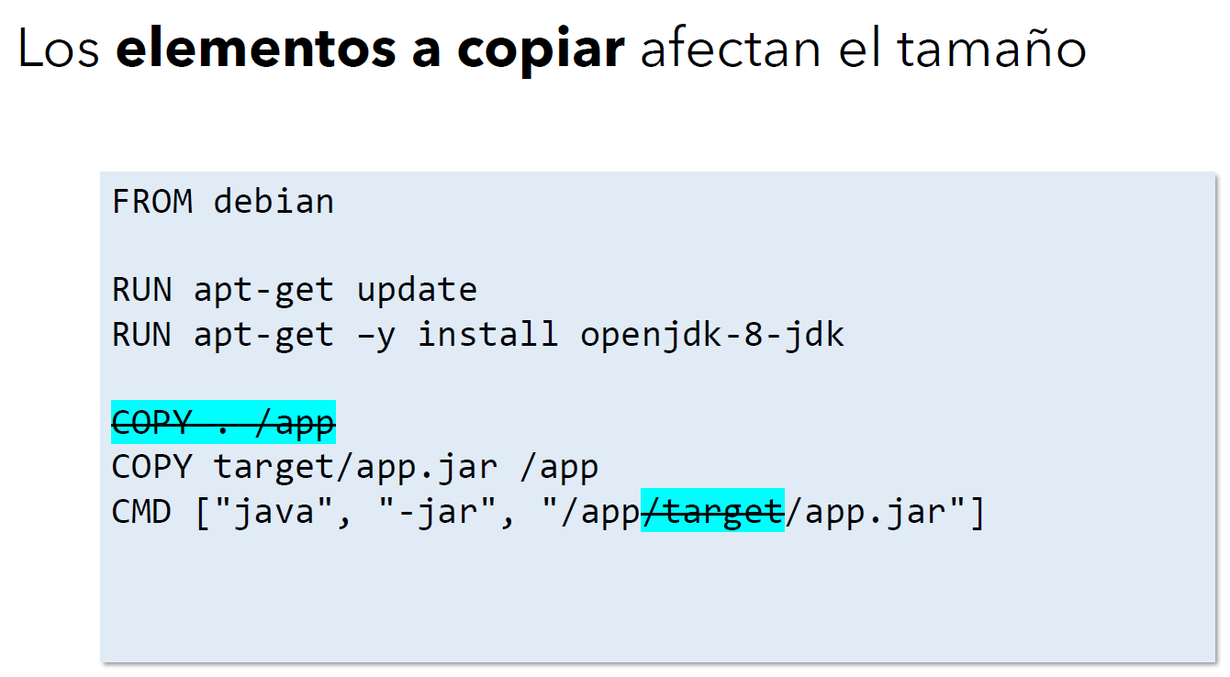

Slide 55
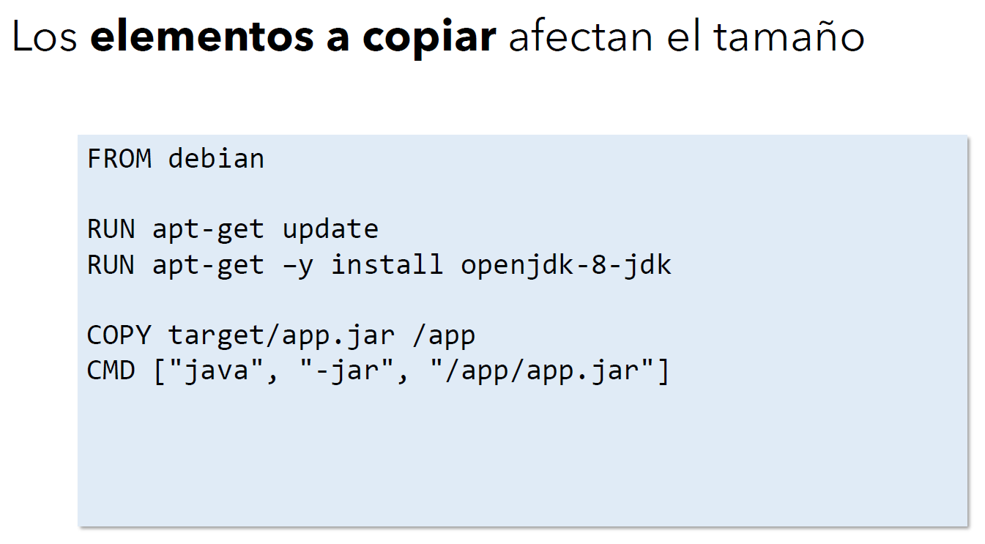

Slide 56
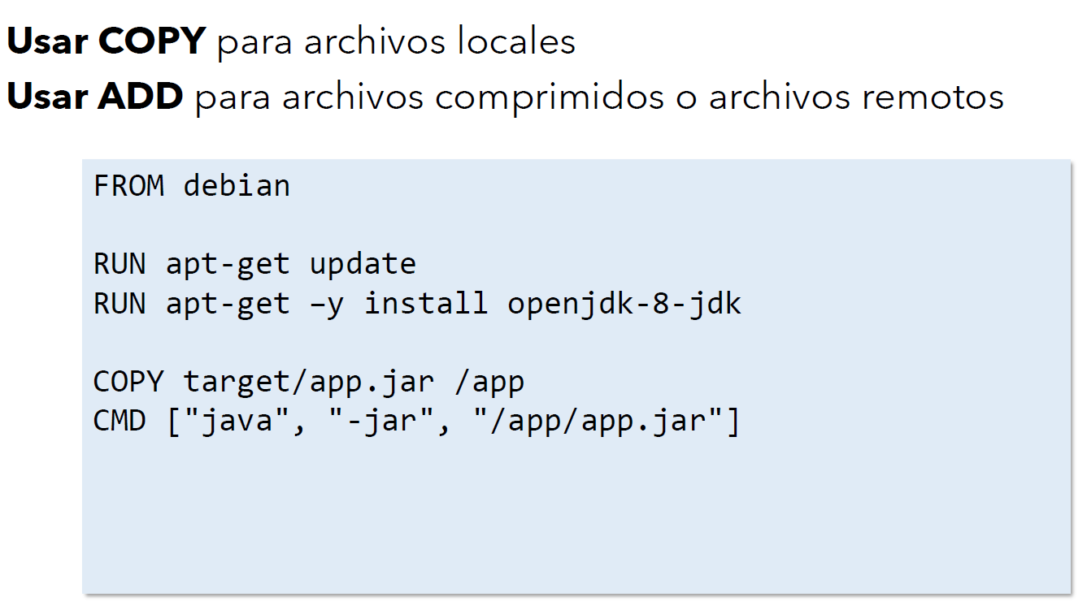

Slide 57
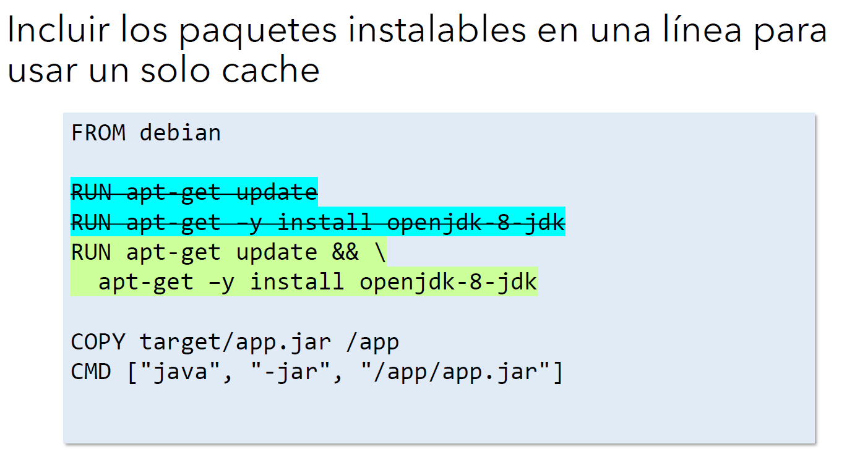

Slide 58


Slide 59


Slide 60


Slide 61


Slide 62


Slide 63


Slide 64


Slide 65


Slide 66


Slide 67


Slide 68


Slide 69


Slide 70


Slide 71


Slide 72


Slide 73


Slide 74


Slide 75


Slide 76


